Slide 1
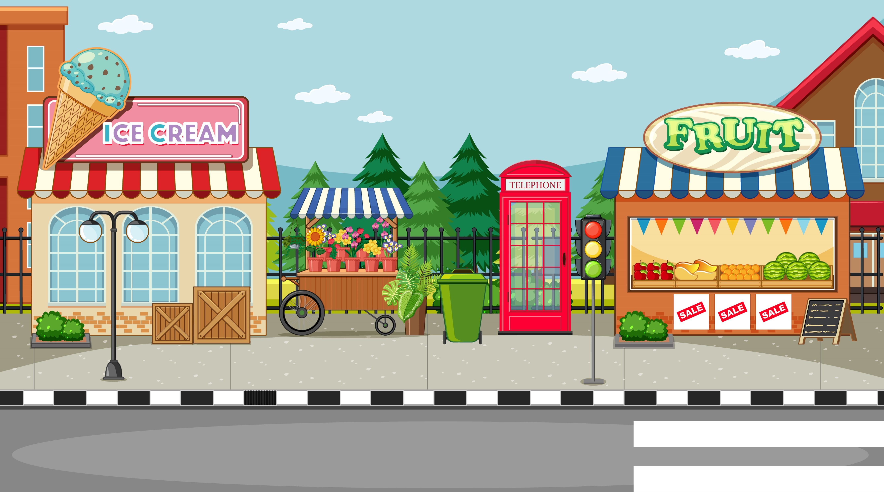

Slide 2
Thứ … ngày … tháng … năm ...
Thứ … ngày … tháng … năm ...

Slide 3
– Củng cố và hoàn thiện các kĩ năng liên quan đến:
+ Ý nghĩa của phép nhân, phép chia; mở rộng ý nghĩa của phép nhân, phép chia.
+ Thực hiện phép nhân, phép chia các số tự nhiên, phân số, số thập phân.
+ Các trường hợp nhân, chia nhẩm đã học.
+ Tính chất các phép tính và việc vận dụng trong thực hành tính.
+ Tìm thành phần chưa biết của phép tính.
– Giải quyết các vấn đề đơn giản liên quan đến phép nhân, phép chia.

Slide 4
Khởi động
Khởi động

Slide 7
11
Tính giá trị của biểu thức.
a) 21 327 – 209 × 5
b) 5,25 : 3 × 4
c) $\frac{5}{7}$ x ( $\frac{1}{2}$ + $\frac{1}{5}$ )
d) $\frac{2}{3}$ : $\frac{1}{4}$ - $\frac{1}{2}$ : $\frac{1}{4}$

Slide 8
11
a) 21 327 – 209 × 5
= 21 327 – 1 045
= 20 282
b) 5,25 : 3 × 4
= 5,25 × 4 : 3
= 21 : 3
= 7

Slide 9
11
c) $\frac{5}{7}$ x ( $\frac{1}{2}$ + $\frac{1}{5}$ )
= $\frac{5}{7}$ x $\frac{7}{10}$
= $\frac{1}{2}$

Slide 10
11
d) $\frac{2}{3}$ : $\frac{1}{4}$ - $\frac{1}{2}$ : $\frac{1}{4}$
=( $\frac{2}{3}$ - $\frac{1}{2}$ ) : $\frac{1}{4}$
= $\frac{1}{6}$ : $\frac{1}{4}$ = $\frac{2}{3}$

Slide 11
12
Chọn ý trả lời đúng.
a) $\frac{3}{5}$ : .?. = $\frac{1}{5}$. Số thích hợp thay vào .?. là:
A. $\frac{2}{5}$ B. $\frac{4}{5}$C. $\frac{3}{25}$ D. $3$
b) Tỉ số phần trăm của 0,66 kg và 2,4 kg là:
A. 0,275 B. 27,5
C. 27,5% D. 27,5% kg

Slide 12
13
Có 600 học sinh các khối lớp 1, 2 và 3 đi tham quan, trong đó có $\frac{2}{5}$ số học sinh là học sinh lớp 3; 45% số học sinh còn lại là lớp 2. Hỏi có bao nhiêu học sinh lớp 1 đi tham quan?

Slide 13
Bài giải
600 × $\frac{2}{5}$ = 240
Có 240 học sinh lớp 3 đi tham quan.
600 – 240 = 360
Có 360 học sinh lớp 1 và lớp 2.
360 × 45% = 162
Có 162 học sinh lớp 2 đi tham quan.
360 – 162 =198
Có 198 học sinh lớp 1 đi tham quan.

Slide 15
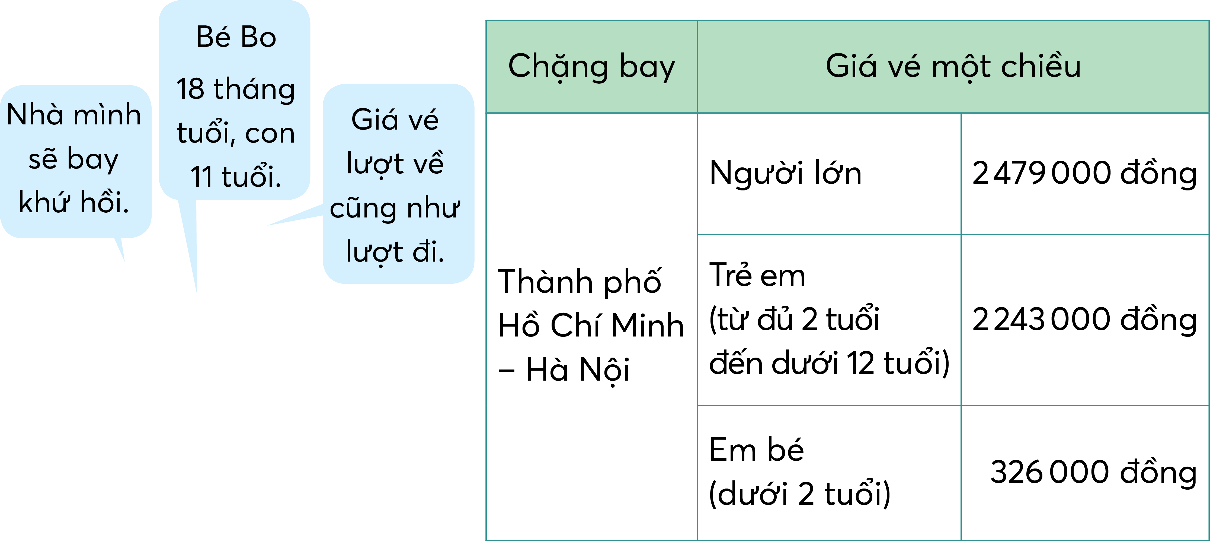
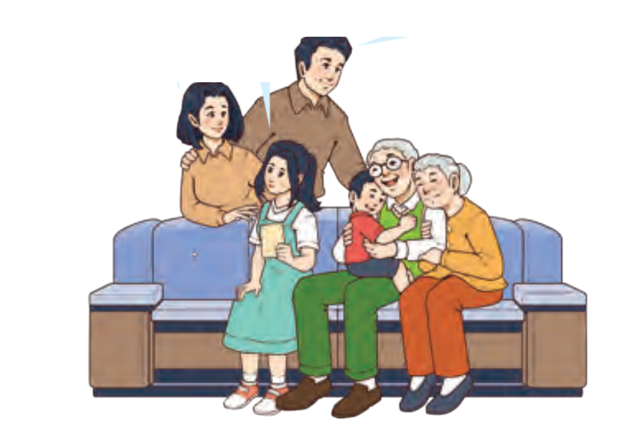
Số?
Dưới đây là hình ảnh gia đình bạn Hoà, sống tại Thành phố Hồ Chí Minh. Nếu cả gia đình Hoà đi Hà Nội bằng máy bay thì tiền vé hết tất cả là .?. đồng.

Slide 16
+ Tổng tiền vé một chiều: 4 người lớn + 1 trẻ em (đủ 2 tuổi đến dưới 12 tuổi) + 1 trẻ em (dưới 2 tuổi vì 18 tháng < 2 tuổi).
+ Tổng tiền vé hai chiều = Tổng tiền vé một chiều × 2.
Nếu cả gia đình Hoà đi Hà Nội bằng máy bay thì tiền vé hết tất cả là 24 970 000 đồng.

Slide 18
Số?
Tham quan một làng nghề, Hoà thấy mỗi thân tre được cưa thành 12 khúc, mỗi khúc tre được xẻ thành 12 thanh. Vậy, từ 1 thân tre sẽ có .?. thanh.

Slide 19
1 thân tre: 12 khúc
1 khúc: 12 thanh
1 thân tre: .?. thanh
12 × 12 = 144
Từ 1 thân tre sẽ có 144 thanh.

Slide 20
GV GHI DẶN DÒ Ở ĐÂY
GV GHI DẶN DÒ Ở ĐÂY
GV GHI DẶN DÒ Ở ĐÂY
GV GHI DẶN DÒ Ở ĐÂY

